Slide 1
Programma
14.30-15.00uur Ontvangst met verjaardagstaart
15.00-15.30uur Officiële opening en presentatie van de resultaten van 1 jaar kwartier maken
15.30-16.30uur Carrousel van ondernemende initiatieven in 4 rondes, de hoofdpersonen aan het woord!
16.45-17.45uur Aansluiting bij ondernemende maatschappelijke initiatieven
17.45-18.00uur vooruitblik 2015, afspraken en officiële afsluiting
18.00-19.00uur Informeel café

Slide 2
Stan Vloet
Welkom bij Helicon

Slide 3
Katja Brooijmans
De visie van de gemeente ‘s-Hertogenbosch

Slide 4
Alma van Bommel
DOVO
Directeuren-Overleg Voortgezet Onderwijs
https://www.youtube.com/watch?v=aGqedbRTz3U
De brug naar vandaag

Slide 5
Margo van den Oord
De Opdracht
De resultaten van 1 jaar kwartier maken

Slide 6
Notes:
Vrijdag 7 oktober 2011 aangeboden aan Wim van de Donk

Slide 7
Ondernemend, hoe word je dat?
Projectdoel 1: Meer ondernemend onderwijs
Projectdoel 2: Zichtbaar en merkbaar voor de deelnemers, in de samenleving en op de arbeidsmarkt
Meer ondernemend onderwijs, hoe doen we dat bij ‘sH Ondernemend Onderwijs?
Ondernemende initiatieven en projecten van scholen en organisaties naar boven halen, verbinden en vergroten.
Leerlingen hierin op alle mogelijke manieren laten participeren en laten leren.
Hun ontwikkeling hierin in beeld brengen dmv. monitoring en e-portfolio
Zichtbaar en merkbaar voor de deelnemers?
Monitoring dmv. e-portfolio en feed-back-app

Slide 8
De Aanpak Agile Ontwerpen
1e fase: ophalen van ondernemende good-practices
2e fase: verbinden, uitwerken en communiceren, scholing/training,
3e fase: uitvoeren van pilots po-vo-hbo, monitoring
4e fase: oriënteren op plaats in leerplan en doorlopende leerlijn
5e fase: ophalen van de eerste resultaten van ondernemendheid
6e fase: presenteren en delen van de resultaten met belanghebbenden
7e fase: doorzetten en uitbreiden van de succesvolle en evt nieuwe pilots
8e fase: overdragen en integreren in de dagelijkse praktijk en koppelen aan maatschappelijke initiatieven

Slide 9
Agile Ontwerpen
Personen en interacties boven processen en tools.
Kleine eenheden die werken boven lijvige documentatie.
Samenwerking met de klant/team boven onderhandeling over het contract.
Omgaan met verandering boven het volgen van een plan.

Slide 10
1e fase: ophalen van ondernemende good practices
februari tot april 2014
Iedere school/organisatie heeft dat initiatief als pilot naar voren geschoven/gekozen
waar ze het meest trots op zijn,
wat het meest succesvol is/kan zijn
waar leerlingen zoveel mogelijk ondernemend in kunnen zijn
waar verbinding met andere scholen/organisaties mogelijk is
waar de leerkracht/school/leiding kansen ziet voor
onderwijsvernieuwing
Notes:
Ruimte voor nodig in curriculum, docent die met open opdrachten kan werken

Slide 11
2e fase: verbinden, uitwerken en communiceren, scholing/training,
april tot juli 2014
Met elkaar hebben we:
ieders pilotkeuze gedeeld in kleine teams po-vo-hbo
gezocht naar natuurlijke en haalbare verbindingen
onze expertise gedeeld, en workshops/training ingezet
het gekozen ondernemende project uitgewerkt en inzichtelijk gemaakt, in concrete projectplannen
ieders kwaliteiten ingezet in de samenwerking
Notes:
Behoefte aan training Mevolution meteen ingepland en in 2 maanden 20 mevolutionairs opgeleid

Slide 12
3e fase: uitvoeren van pilots po-vo-hbo, monitoring
september tot en met december 2014
alle ingebrachte projecten zijn volgens plan uitgevoerd, met en zonder begeleiding
zichtbaar op het e-platform ‘sH Ondernemend Onderwijs
alle projecten zijn gemonitord, mbv ontwikkelde monitor, e-portfolio Mevolution en feed-back TagMe
in december zijn de eerste resultaten opgehaald
Notes:
Ontwerp website, interactief, ruimte voor ieder initiatief

Slide 13
4e fase: oriënteren op plaats in leerplan en doorlopende leerlijn
Essentieel dat projecten en ondernemende initiatieven in het curriculum worden opgenomen!
Notes:
Gestreefd naar po-vo-hbo verbinding

Slide 14
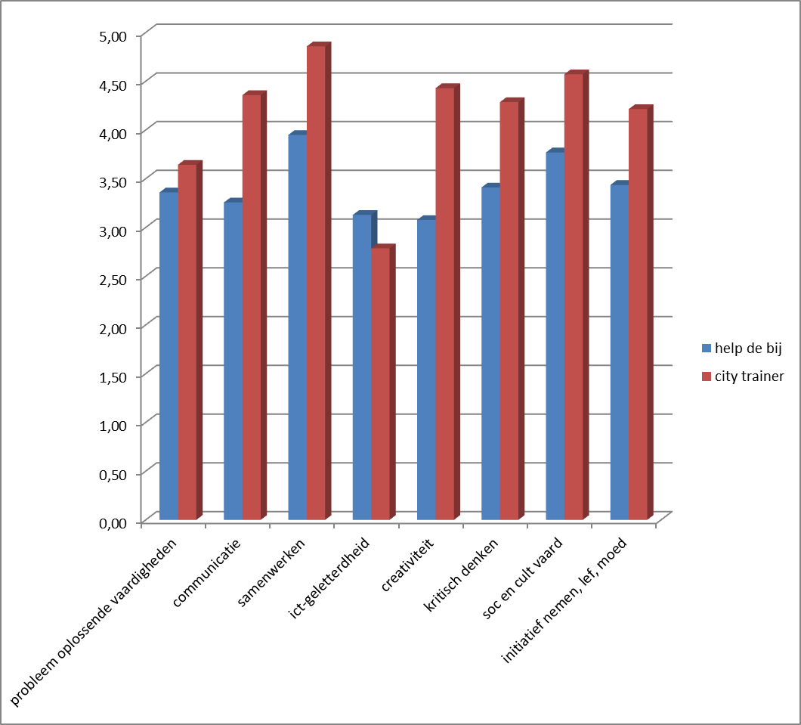
5e fase: resultaat monitor Citytrainer en Help de Bij

Slide 15
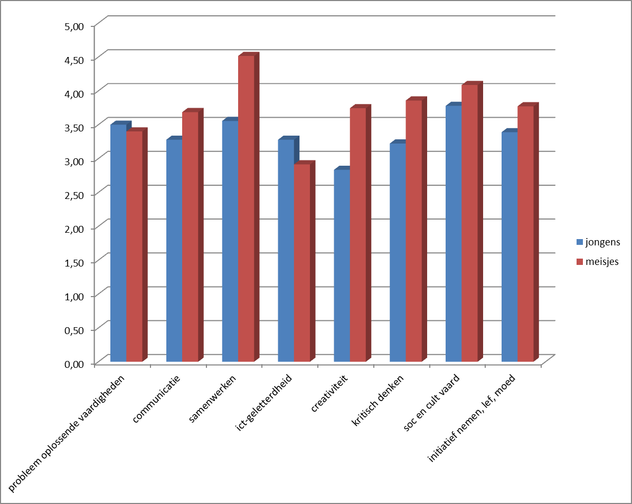
5e fase: resultaat monitor jongens en meisjes N=58

Slide 16
6e fase: presenteren en delen van de resultaten met belanghebbenden
Gesteld doel voor 2014
10 ondernemende pilots ………………………………………… > 18
100 docenten / mensen in organisaties bereikt ……… > 200
1000 leerlingen/deelnemers betrokken …………………. > 5000
Notes:
De bij en O-h-O

Slide 17
Begeleidend materiaal, instrumenten, workshops en trainingen
Ontwikkelde instrumenten en tools:
Nieuwsbrief en website
Projectformat om een ondernemend project te identificeren en te delen
Cursus voor gebruikers e-portfolio en cursus train de trainer
Training voor docenten om ondernemend leren te begeleiden en bevorderen
Introductie workshop voor organisaties en bedrijven die geïnteresseerd zijn in ondernemend leren, ontwerpend leren
Introductieworkshop voor schoolteams, docenten
Introductieworkshop voor ouders
Format projectplanning tbv communicatie en monitoring
Monitor om groei van 21th century skills kwalitatief te evalueren
Notes:
Direct op behoefte gereageerd

Slide 18
Verder in 2015
doorzetten en uitbreiden van de succesvolle en nieuwe ondernemende pilots
overdragen en integreren in de dagelijkse praktijk en koppelen aan maatschappelijke initiatieven

Slide 19
Kenmerken van succesvolle implementaties
Voorwaardenscheppend
Innovatie ondersteunt de strategie
Aandacht voor weerstand onder docenten
Inhoudelijk
Gefaseerde invoering
Ownership op management niveau
Budgettering volgens prioriteiten
Aansluiten bij een collectief
Goede toolkeuze: Mevolution

Slide 20
